Slide 1
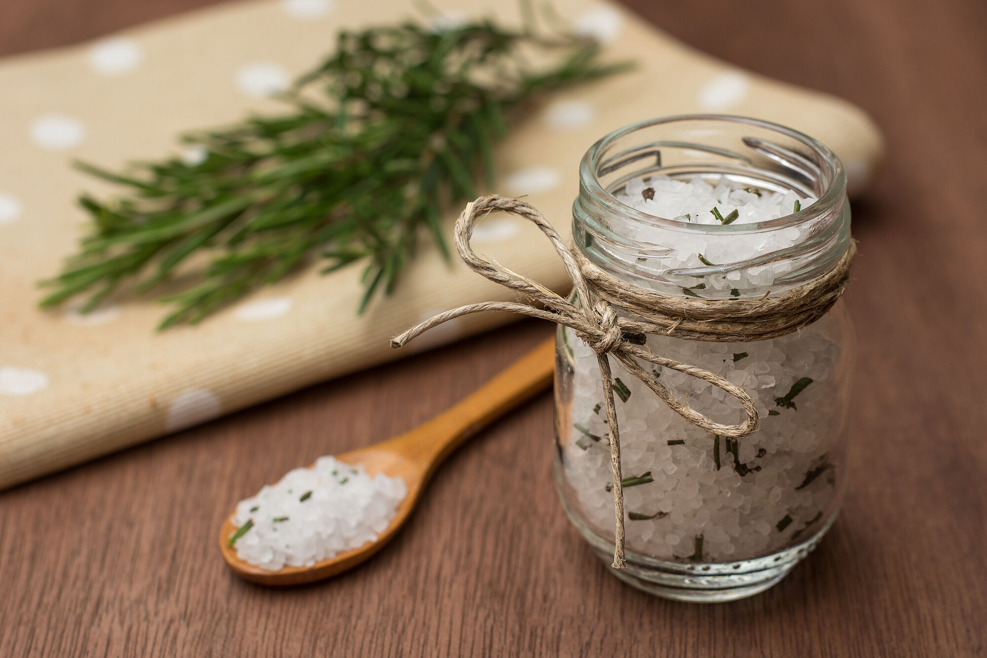
Überrasche deine Mutter mit einem selbstgemachten Kräutersalz!
Wann: täglich ab 12:15 Uhr
Wo: TS Holbein 1
Muttertagsgeschenk

